Slide 1
Ce que nous avons vu la semaine dernière
Première version de la présentation final (pas fini)
Sélection des données
Treatments
Nouvelles variables
9 Datasets
Feature engineering
1 Dataset
Sélection
des données
Treatments
Nouvelles variables
PCA
+/- 52 colonnes
Feature engineering
13 colonnes
OpenClassrooms

Slide 2
Ce que j'ai fait cette semaine
Sélection des features
Feature engineering
Traitement des valeurs manquantes
Mis à jour Data preprocessing
PCA
Refactoring notebook
OpenClassrooms

Slide 3

Sélection des données sur la base de
customer-focus
Project 5 – Segmentation des clients d’un site e-commerce
OpenClassrooms
Notes:
Customer-Focused Marketing
https://www.weidert.com/blog/customer-focused-marketing

Slide 4
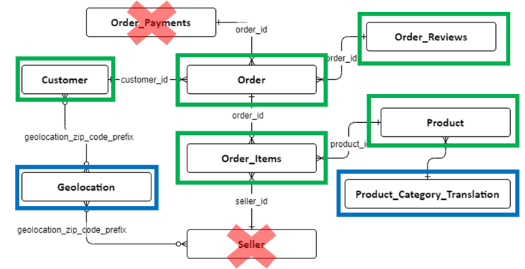

Sélection des données sur la base de
customer-focus
Les colonnes à travailler sont:
order_id
customer_id
order_status
order_purchase_timestamp
review_score
product_category
payment_value
product_width_cm
product_height_cm
product_length_cm
product_weight_g
customer_city
customer_state
customer_region
Project 5 – Segmentation des clients d’un site e-commerce
OpenClassrooms

Slide 5
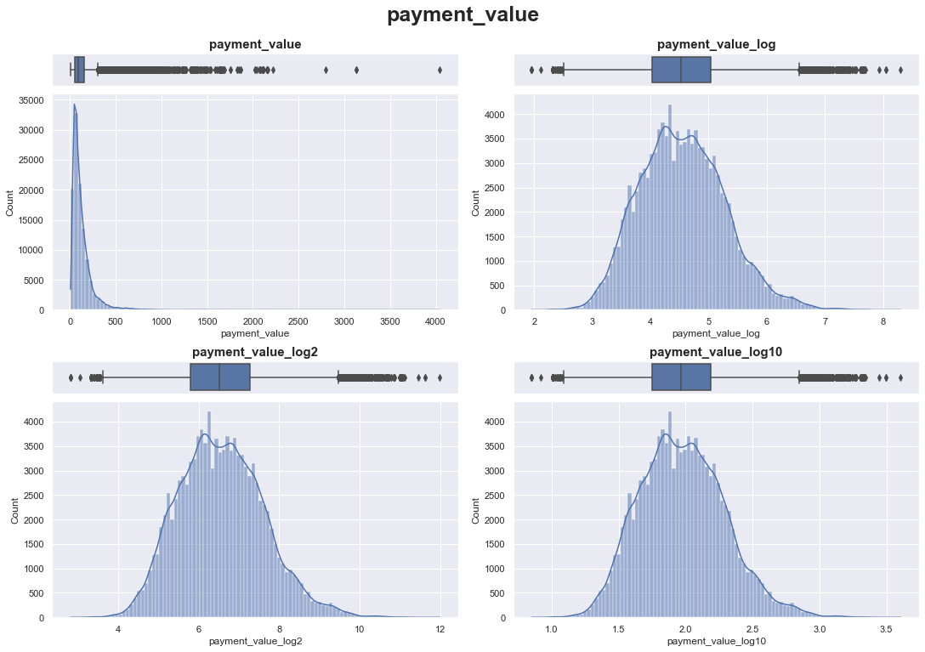
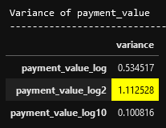
Aucune variable n'a de distribution normale
Après avoir fait :
Traitement les valeurs aberrantes
Passage au log
payment_value
product_length_cm
product_weight_g
product_height_cm
product_width_cm
Project 5 – Segmentation des clients d’un site e-commerce
OpenClassrooms

Slide 6
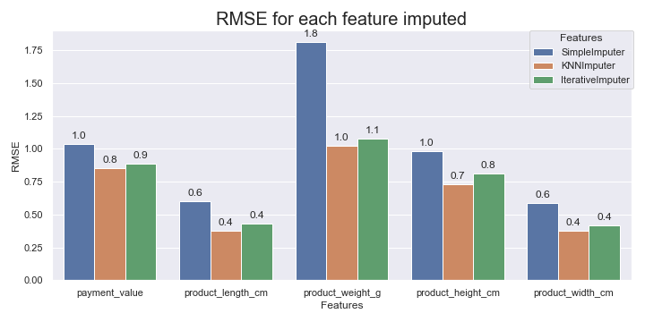
KNN pour les valeurs manquantes
À cette phase, la taille du dataset est de113425 x 14
et 0,83 % de valeurs manquantes
Après avoir calculé MSE et RMSE, KNN Imputer a obtenu le meilleur résultat
Iterative Imputer est encore expérimental pour l’instant.
la méthode choisie pour effectuer les imputations sera KNN Imputer
Project 5 – Segmentation des clients d’un site e-commerce
OpenClassrooms

Slide 7
Nouvelles données selon l’information déjà existante
order_purchase_timestamp
purchase_year
purchase_month
order_purchase_timestamp
purchase_weekday
purchase_day
initiale
purchase_hour
Pour l'instant on va garder le variable order_purchase_timestamp
final
Project 5 – Segmentation des clients d’un site e-commerce
OpenClassrooms

Slide 8
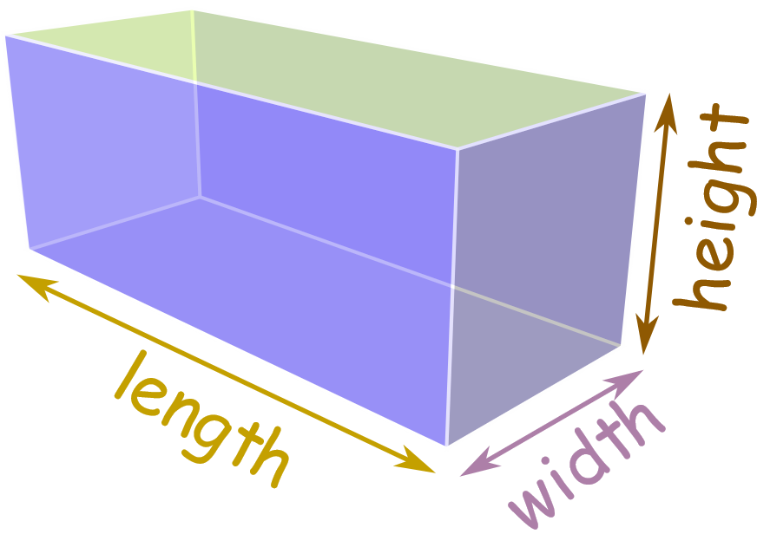
Nouvelles données selon l’information déjà existante
product_volume_cc
product_length_cm
product_height_cm
product_volume_cc
product_width_cm
initiale
final
Project 5 – Segmentation des clients d’un site e-commerce
OpenClassrooms

Slide 9
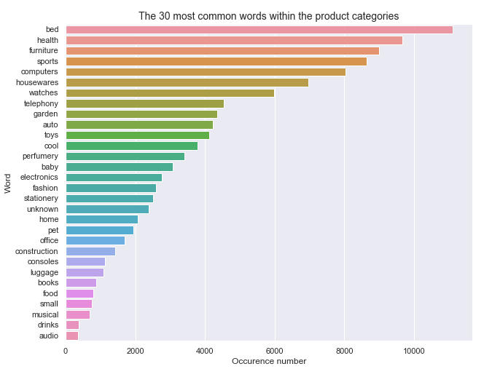

Nouvelles données selon l’information déjà existante
Après une phase d’observation pour identifier les catégories
product_category
Depuis 74 catégories à seulement 11
Project 5 – Segmentation des clients d’un site e-commerce
OpenClassrooms

Slide 10
Liste de catégories des produits à travailler
Catégories de produits | Nouvelles catégories
fashion_bags_accessories, fashio_female_clothing, fashion_sport, fashion_shoes, fashion_male_clothing, fashion_underwear_beach, fashion_childrens_clothes, cool_stuff, art, arts_and_craftmanship | fashion
kitchen_dining_laundry_garden_furniture, furniture_decor, office_furniture, furniture_bedroom, furniture_living_room, furniture_mattress_and_upholstery, bed_bath_table | furniture
home_appliances, home_appliances_2, home_confort, home_comfort_2, air_conditioning, housewares, flowers | home
electronics, audio, tablets_printing_image, telephony, fixed_telephony, small_appliances, dvds_blu_ray, small_appliances_home_oven_and_coffee, computers_accessories, computers, pc_gamer, consoles_games | electronics
construction_tools_construction, construction_tools_lights, construction_tools_safety, costruction_tools_garden, costruction_tools_tools, garden_tools, home_construction | construction
sports_leisure, musical_instruments, toys, cine_photo, cds_dvds_musicals, music, books_general_interest, books_imported, books_technical | sports_leisure
Project 5 – Segmentation des clients d’un site e-commerce
OpenClassrooms
Notes:
J'ai choisi quelques catégories ceux qui sont le plus important dans le cadre de la mission
Travaillez uniquement avec des catégories connues qui ont plus de données et leurs produits ne sont pas très différents
De plus, j'ai défini une nouvelle colonne avec un nom de catégorie plus facile juste pour travailler

Slide 11
Liste de catégories des produits à travailler
Catégories de produits | Nouvelles catégories
Drinks, food, food_drink, la_cuisine, portateis_cozinha_e_preparadores_de_alimentos | food_drink
signaling_and_security, watches_gifts, agro_industry_and_commerce, security_and_services, market_place, pet_shop , industry_commerce_and_business | misc
health_beauty, perfumery, diapers_and_hygiene, baby | health_beauty
christmas_supplies, stationery, party_supplies, auto, luggage_accessories": "supplies" | supplies
unknown | Unknown
Project 5 – Segmentation des clients d’un site e-commerce
OpenClassrooms
Notes:
J'ai choisi quelques catégories ceux qui sont le plus important dans le cadre de la mission
Travaillez uniquement avec des catégories connues qui ont plus de données et leurs produits ne sont pas très différents
De plus, j'ai défini une nouvelle colonne avec un nom de catégorie plus facile juste pour travailler

Slide 12
Liste de catégories des produits à travailler
Catégories de produits | Nouvelles catégories
Drinks, food, food_drink, la_cuisine, portateis_cozinha_e_preparadores_de_alimentos | food_drink
signaling_and_security, watches_gifts, agro_industry_and_commerce, security_and_services, market_place, pet_shop , industry_commerce_and_business | misc
health_beauty, perfumery, diapers_and_hygiene, baby | health_beauty
christmas_supplies, stationery, party_supplies, auto, luggage_accessories": "supplies" | supplies
unknown | Unknown
Project 5 – Segmentation des clients d’un site e-commerce
OpenClassrooms
Notes:
J'ai choisi quelques catégories ceux qui sont le plus important dans le cadre de la mission
Travaillez uniquement avec des catégories connues qui ont plus de données et leurs produits ne sont pas très différents
De plus, j'ai défini une nouvelle colonne avec un nom de catégorie plus facile juste pour travailler

Slide 13
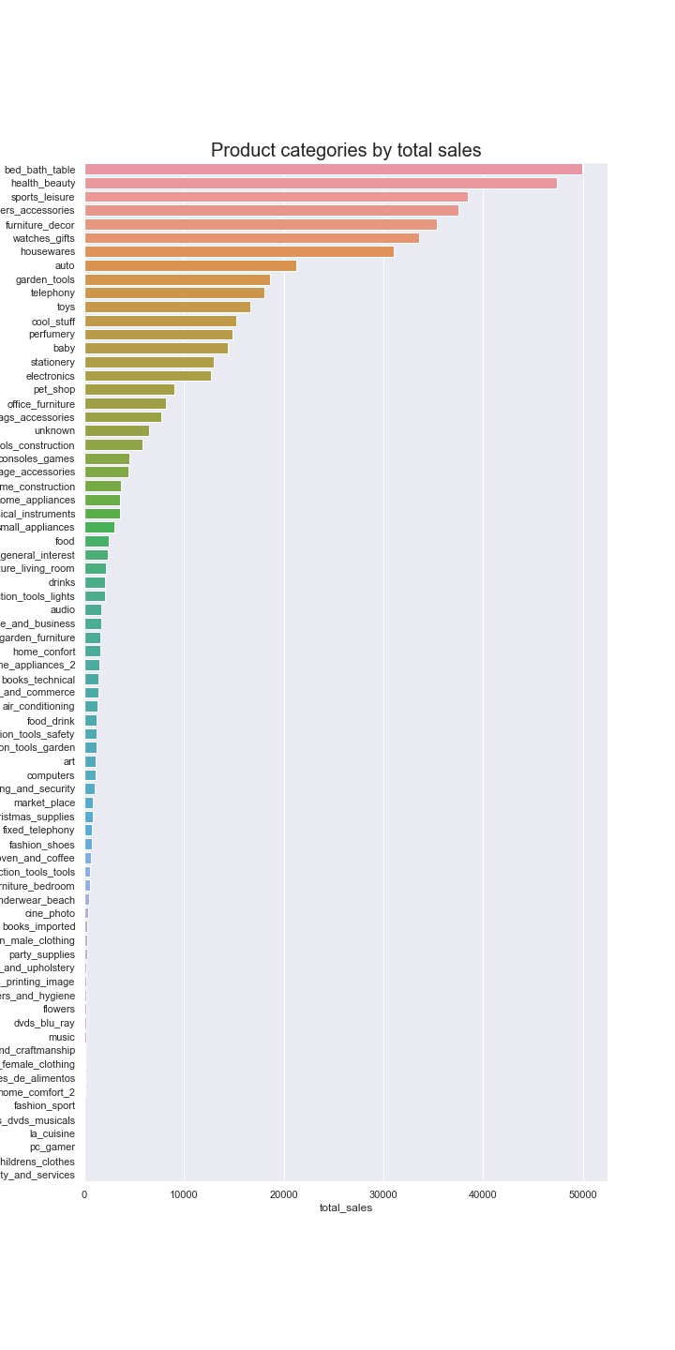
Nouvelles données selon l’information déjà existante
product_category
Depuis 74 catégories à seulement 15 catégories les plus ventes
Project 5 – Segmentation des clients d’un site e-commerce
OpenClassrooms

Slide 14
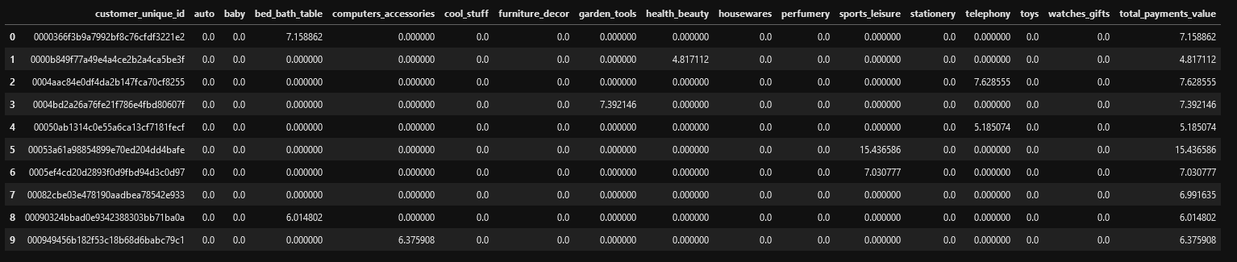
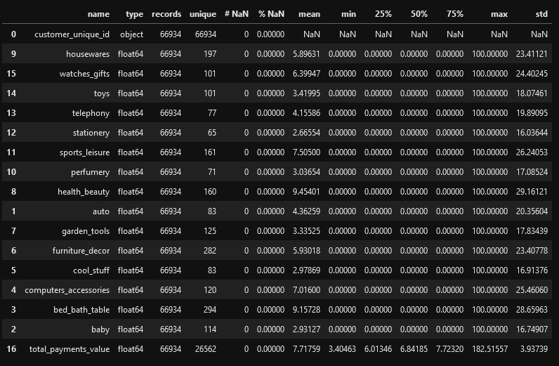
Nouvelles données selon l’information déjà existante
Project 5 – Segmentation des clients d’un site e-commerce
OpenClassrooms

Slide 15
Nouvelles données selon l’information déjà existante
Project 5 – Segmentation des clients d’un site e-commerce
OpenClassrooms

Slide 16
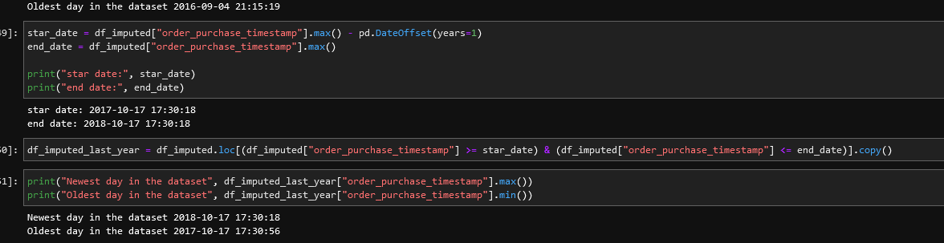
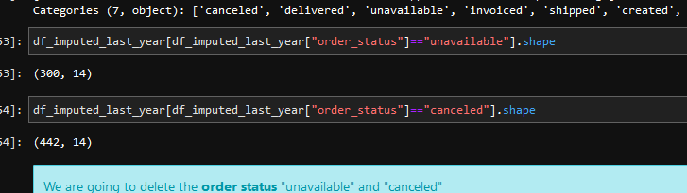

Slide 17
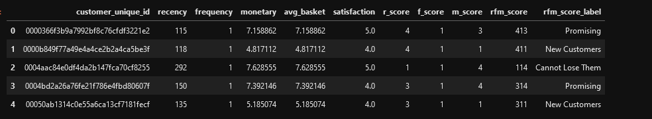
RFM

Slide 18
RFM

Slide 19
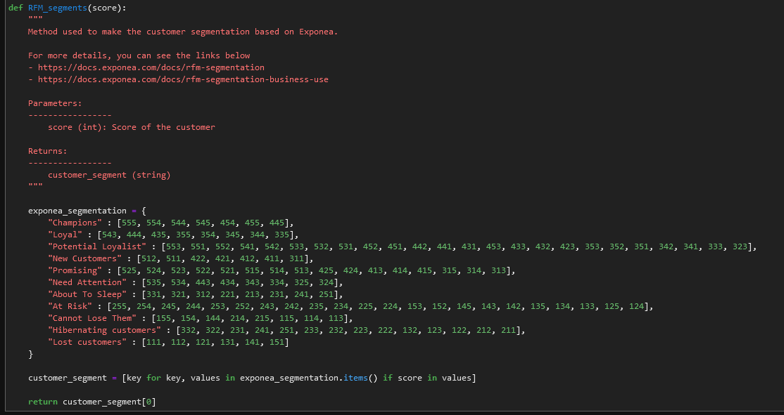
https://docs.exponea.com/docs/rfm-segmentation
https://docs.exponea.com/docs/rfm-segmentation-business-use
RFM

Slide 20
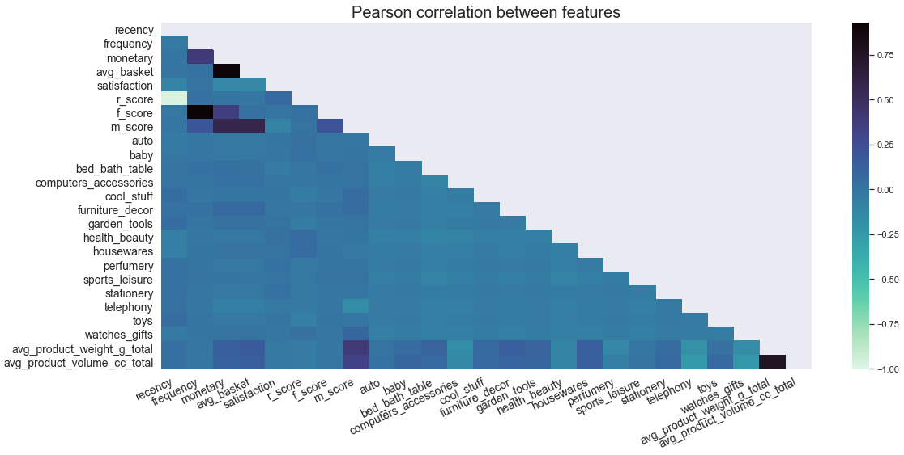
Correlation

Slide 21
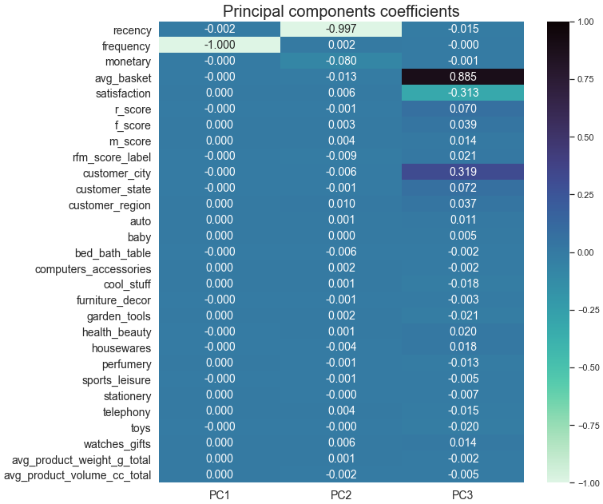
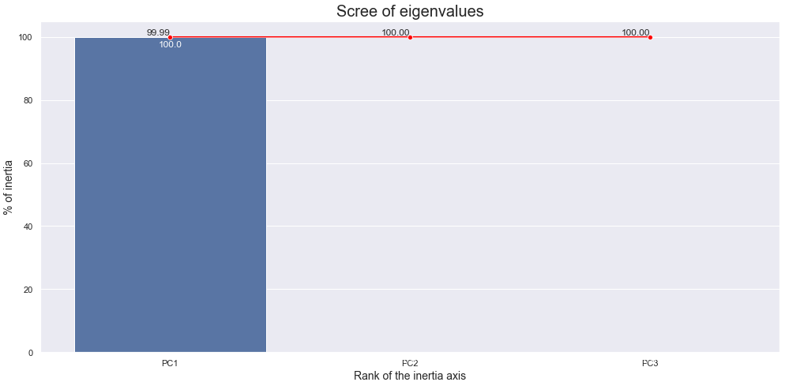
PCA all features

Slide 22
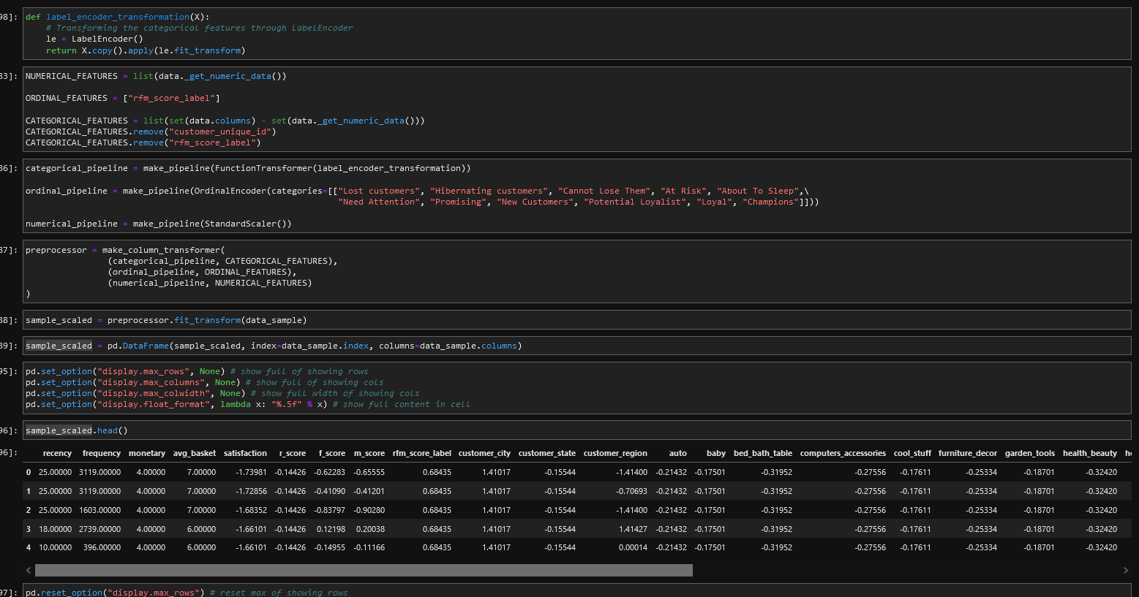

Slide 23
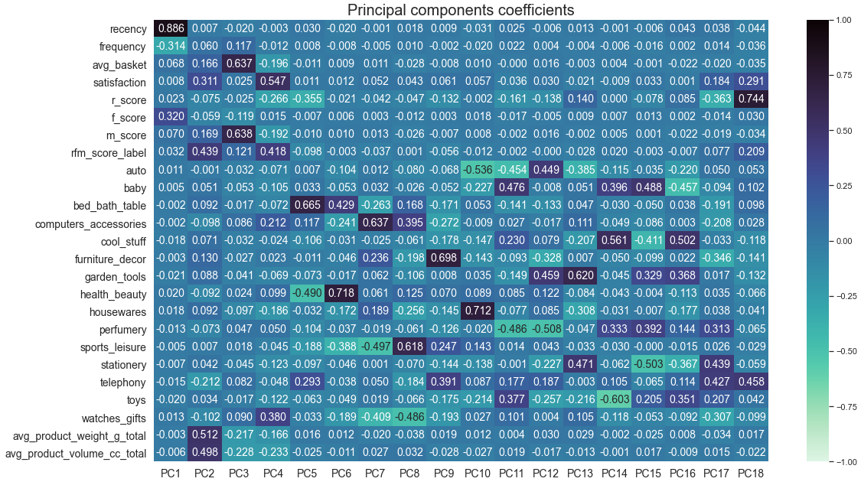
PCA features effacées
"monetary",
"customer_city", "customer_state", "customer_region"

Slide 24
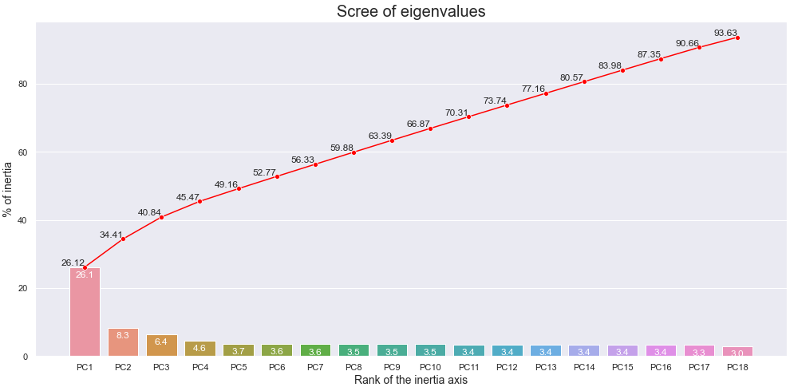

Slide 29
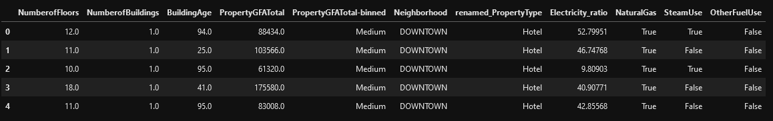
Sélection des features
>>> from sklearn.feature_selection import SelectKBest
>>> from sklearn.feature_selection import chi2
>>> from sklearn.feature_selection import VarianceThreshold
>>> from sklearn.feature_selection import SelectFromModel
OpenClassrooms

Slide 30
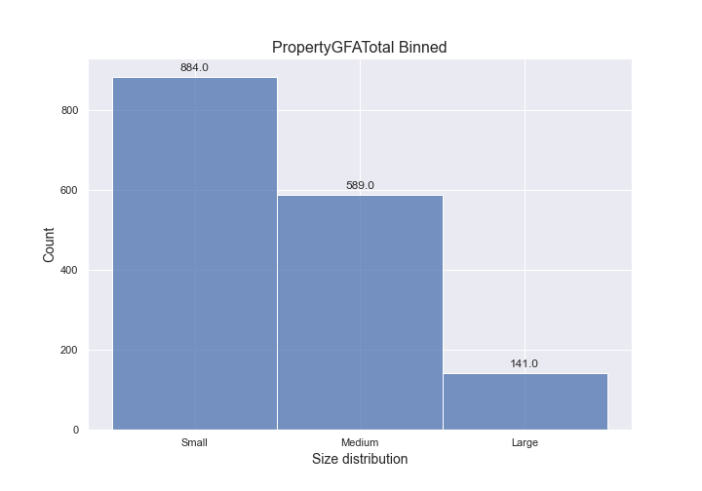
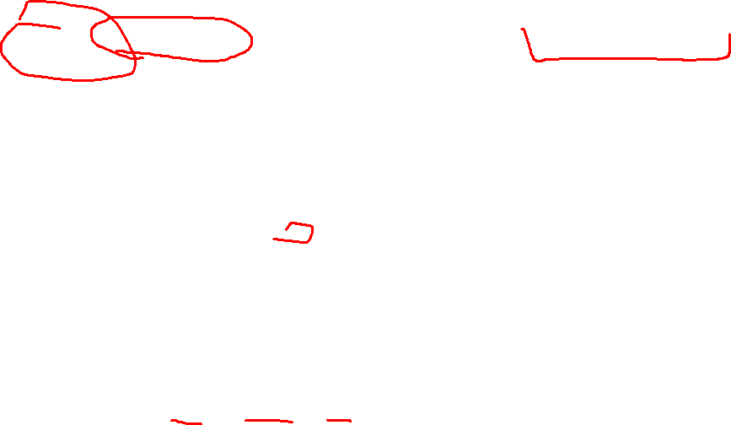
Feature engineering
OpenClassrooms

Slide 31
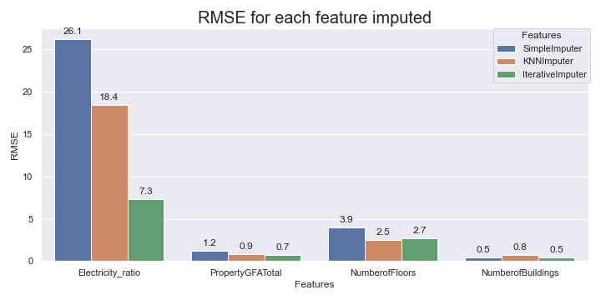
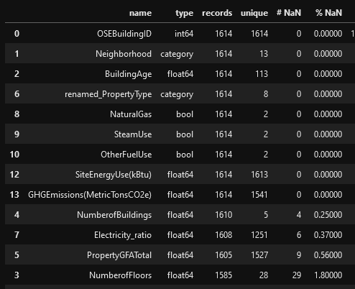

Traitement des valeurs manquantes
OpenClassrooms

Slide 32
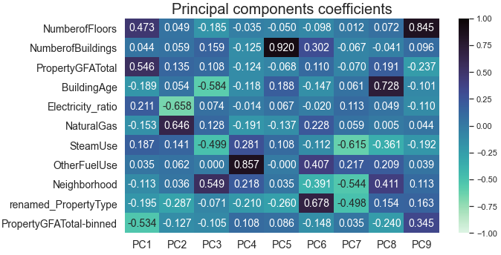
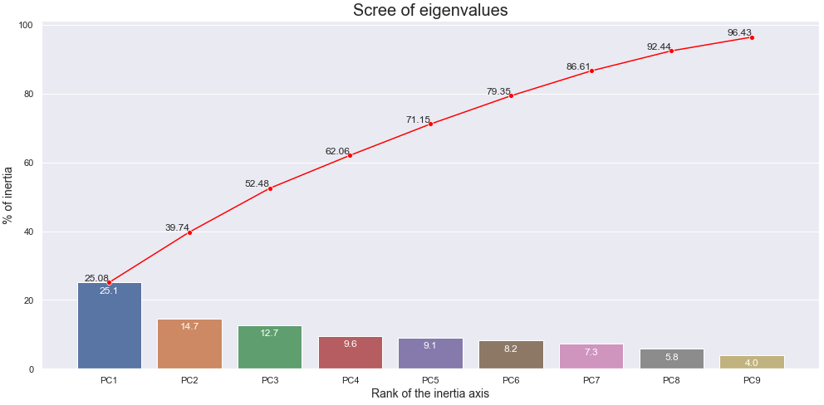

PCA
OpenClassrooms

Slide 33
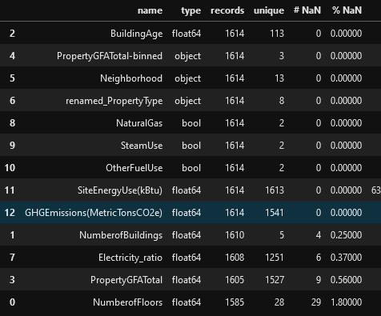

Mis à jour Data preprocessing
OpenClassrooms

Slide 34
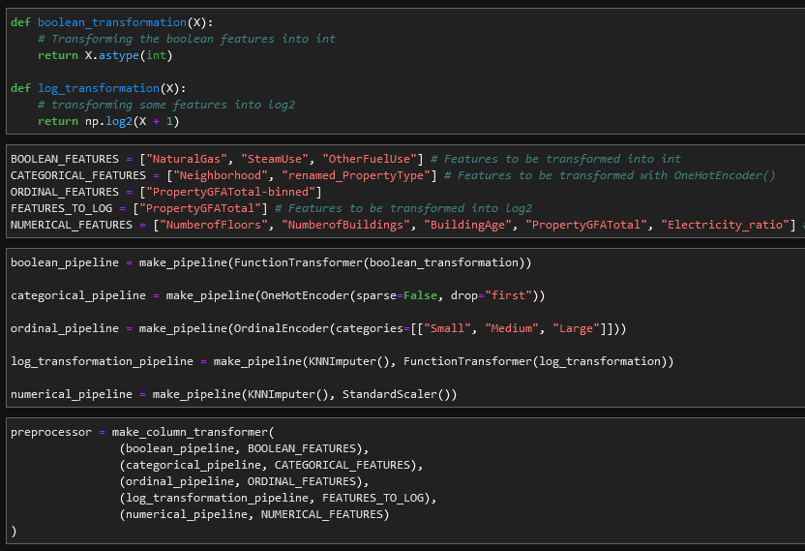

Mis à jour Data preprocessing
OpenClassrooms

Slide 35
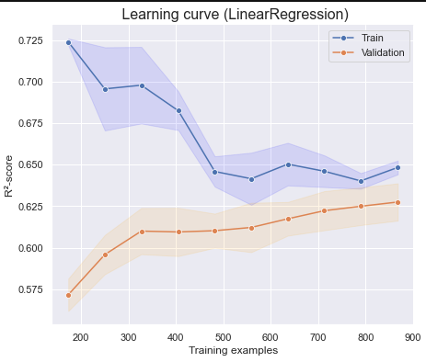
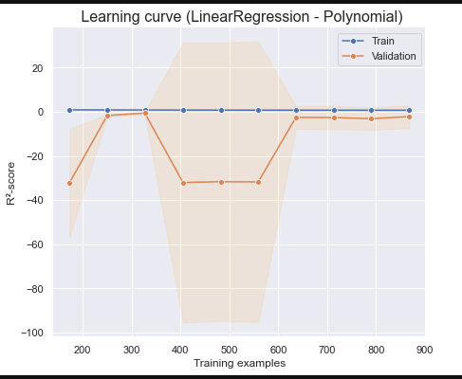
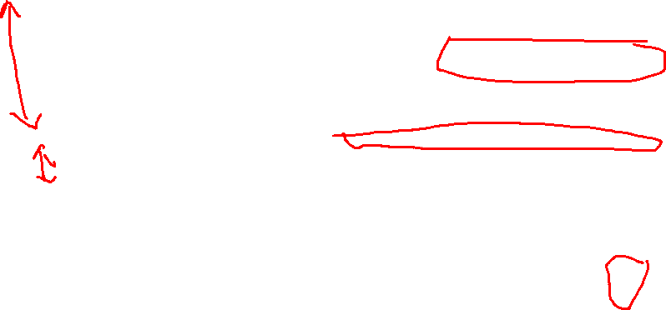
OLD
LinearRegression / PolynomialFeatures
OpenClassrooms

Slide 36
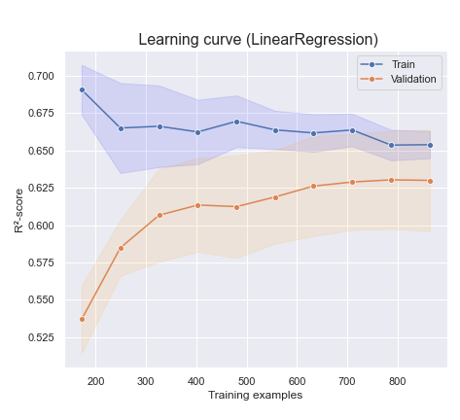
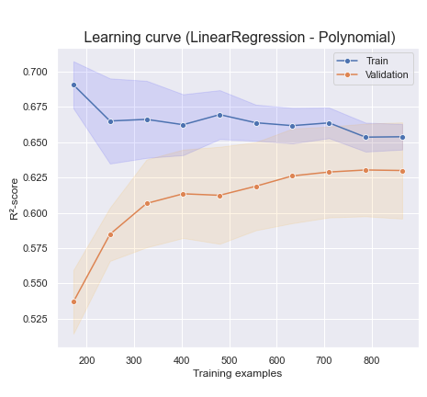
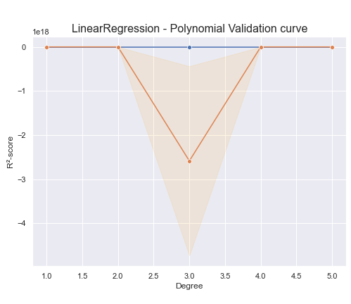
LinearRegression / PolynomialFeatures
OpenClassrooms

Slide 37
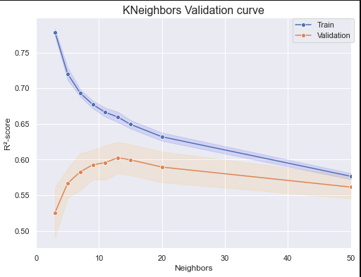
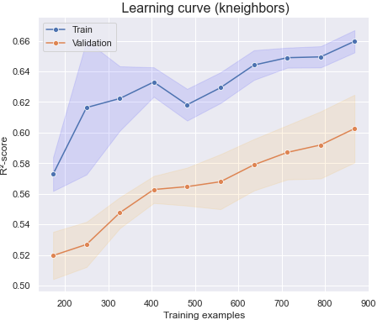

OLD
KNeighbors
OpenClassrooms

Slide 38
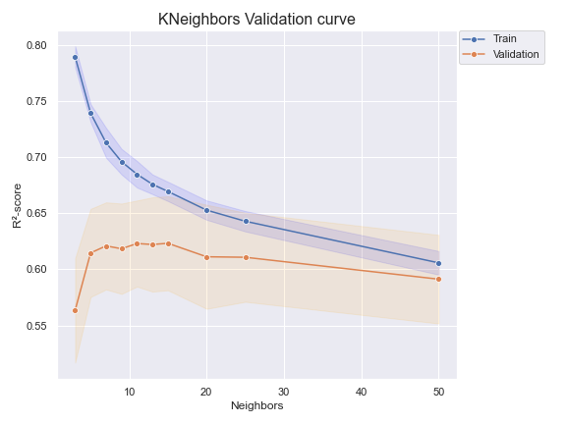
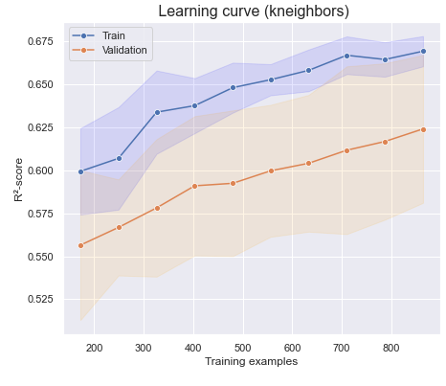
KNeighbors
OpenClassrooms

Slide 39
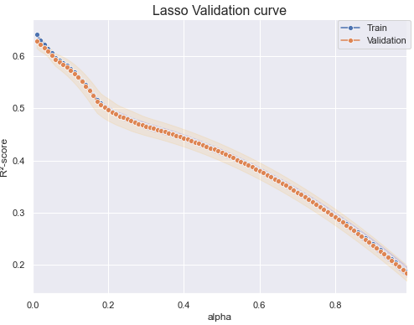
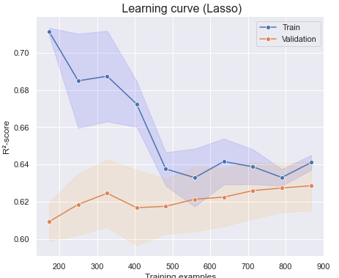
OLD
Lasso
OpenClassrooms

Slide 40
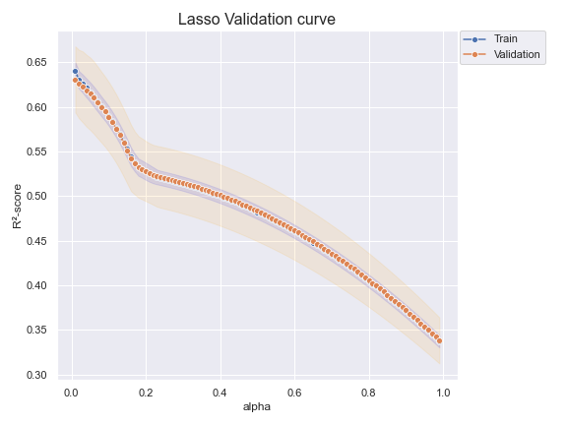
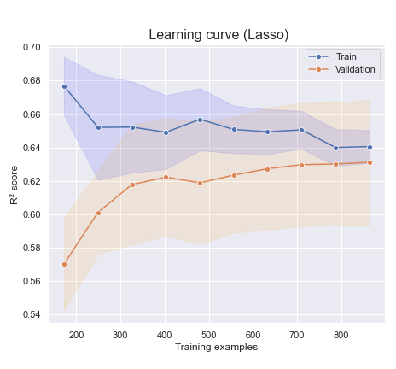
Lasso
OpenClassrooms

Slide 41
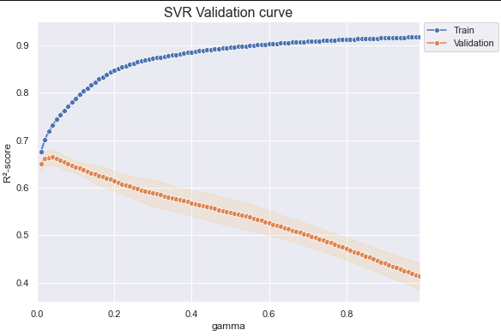
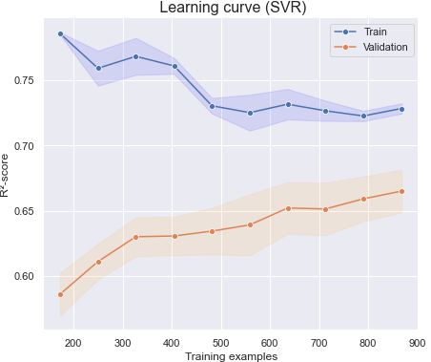

OLD
Epsilon-Support Vector Regression (SVR)
OpenClassrooms

Slide 42
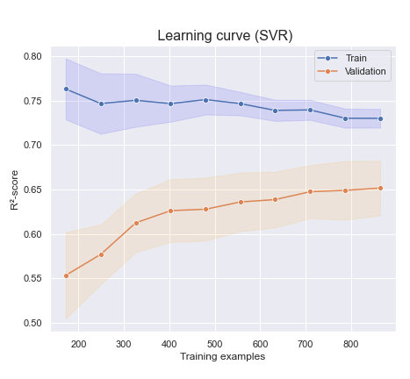
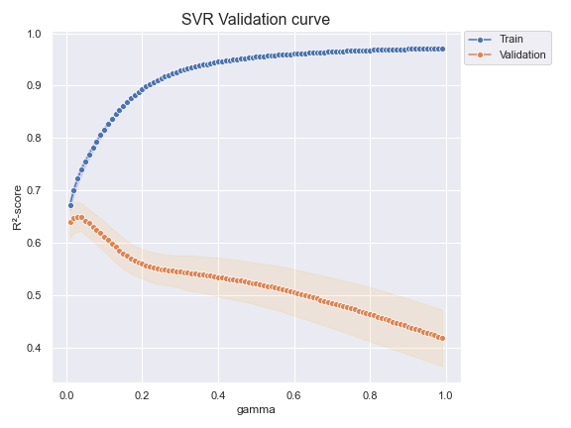
Epsilon-Support Vector Regression (SVR)
OpenClassrooms

Slide 43
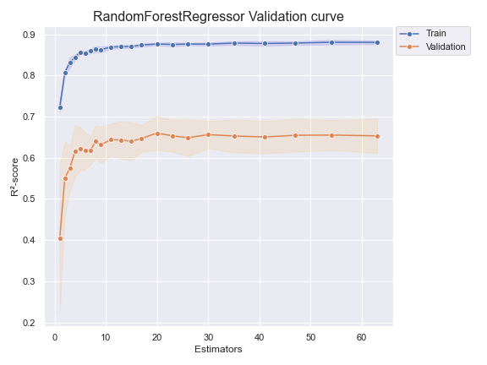
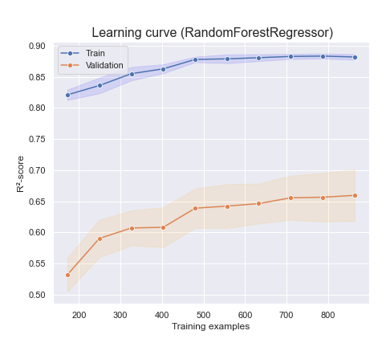

Random Forest
OpenClassrooms

Slide 44
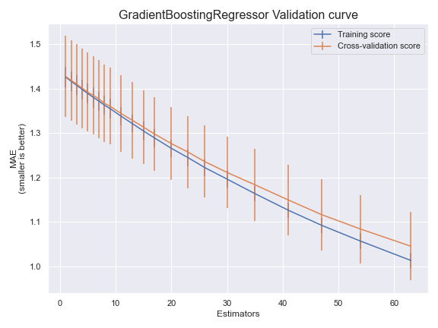
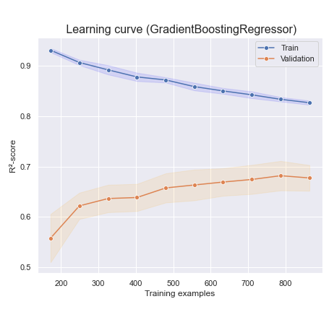

Gradient Boosting
OpenClassrooms

Slide 45


Comparaison
OLD
OpenClassrooms

Slide 46



Comparaison
OpenClassrooms

Slide 47


Comparaison
OpenClassrooms

Slide 48

Baseline Dummy Regressor
OpenClassrooms

Slide 49

Ce que je vais faire.
Présentation
GHGEmissions(MetricTonsCO2e)
Continuer l’apprentissage de différents models
Démarrer le prochaine projet??
OpenClassrooms

